Slide 1
ΠΑΝΕΠΙΣΤΗΜΙΟ ΠΕΛΟΠΟΝΝΗΣΟΥ ΤΜΗΜΑ ΝΟΣΗΛΕΥΤΙΚΗΣ
ΠΛΗΡΟΦΟΡΙΚΗ ΥΓΕΙΑΣ
Εφαρμογεσ
Δημήτριος Τσορομώκος
Ηλεκτρονικός Μηχανικός ΤΕ, MSc, MSc, PhD
Προϊστάμενος Τμήματος Τεχνικού & ΒΙΤ
Γενικό Νοσοκομείο Λακωνίας
Νοσηλευτική Μονάδα Μολάων

Slide 2
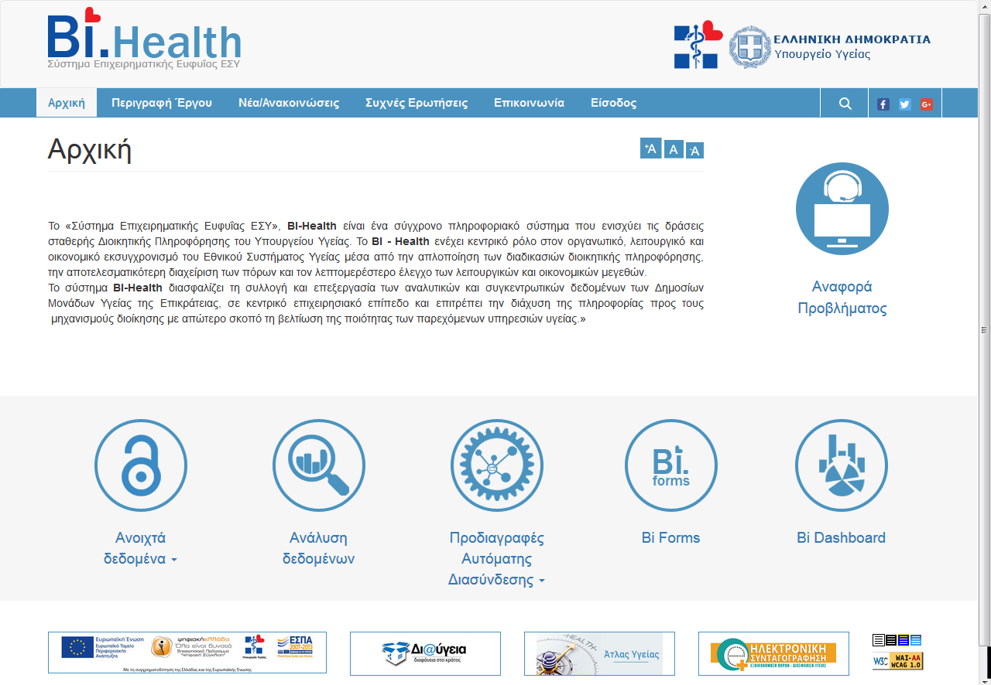
http://portal.bi.moh.gov.gr/

Slide 3
http://84.205.248.47/front.php/simple/listing

Slide 4
https://www.healthatlas.gov.gr/#!/

Slide 5
https://www.e-prescription.gr/

Slide 6
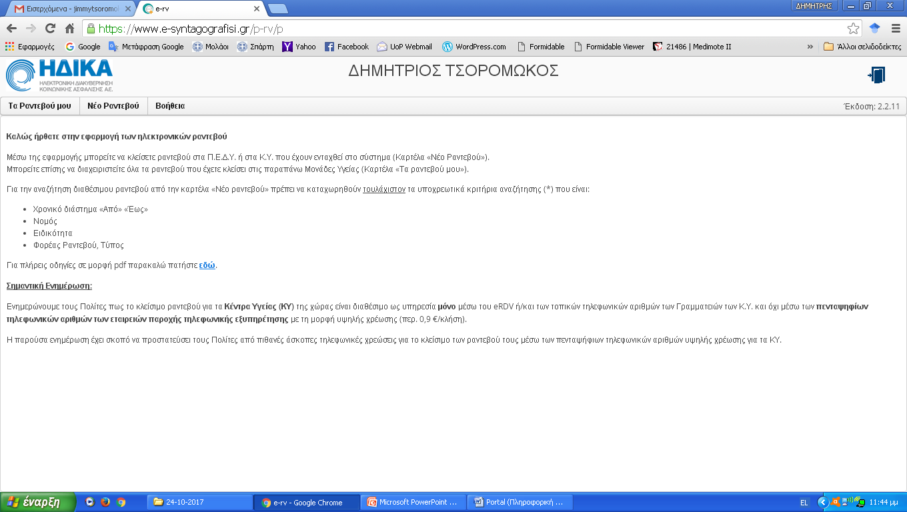
https://www.e-syntagografisi.gr/p-rv/p

Slide 7
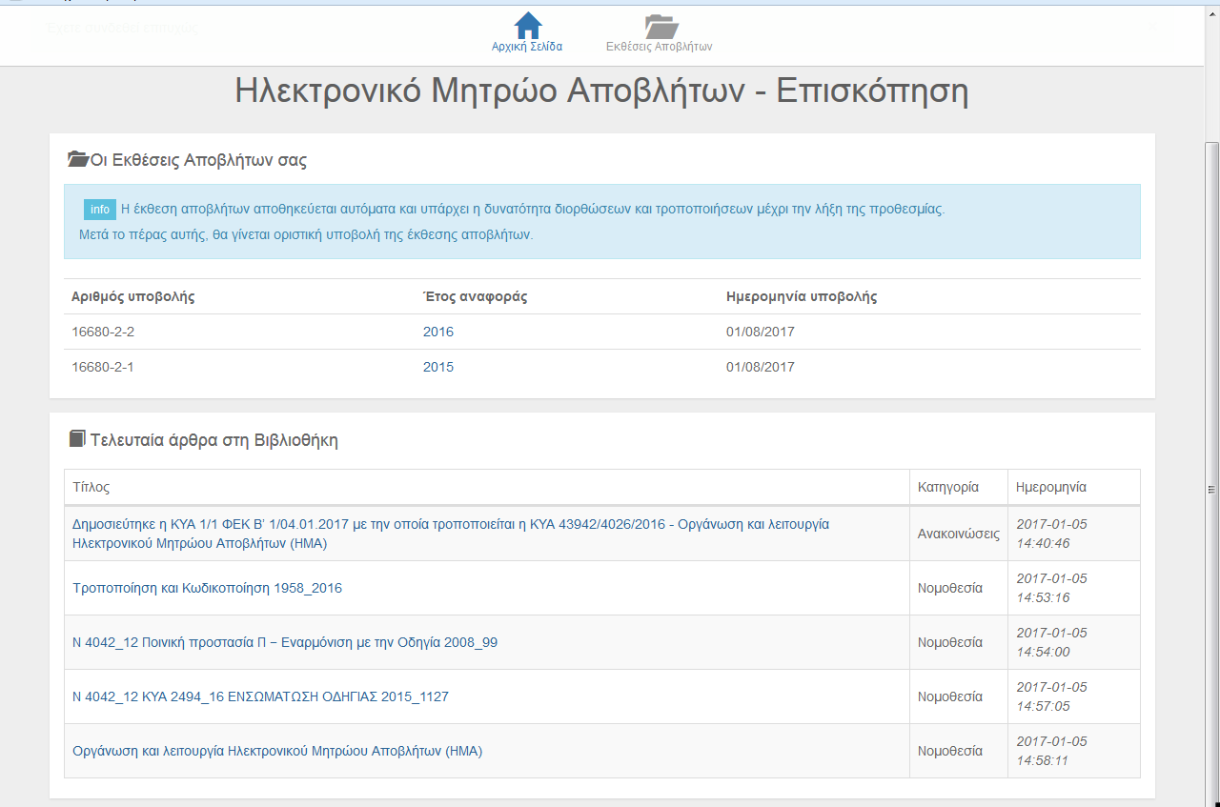
ΗΛΕΚΤΡΟΝΙΚΟ ΜΗΤΡΩΟ ΑΠΟΒΛΗΤΩΝ
http://wrm.ypeka.gr/

Slide 8
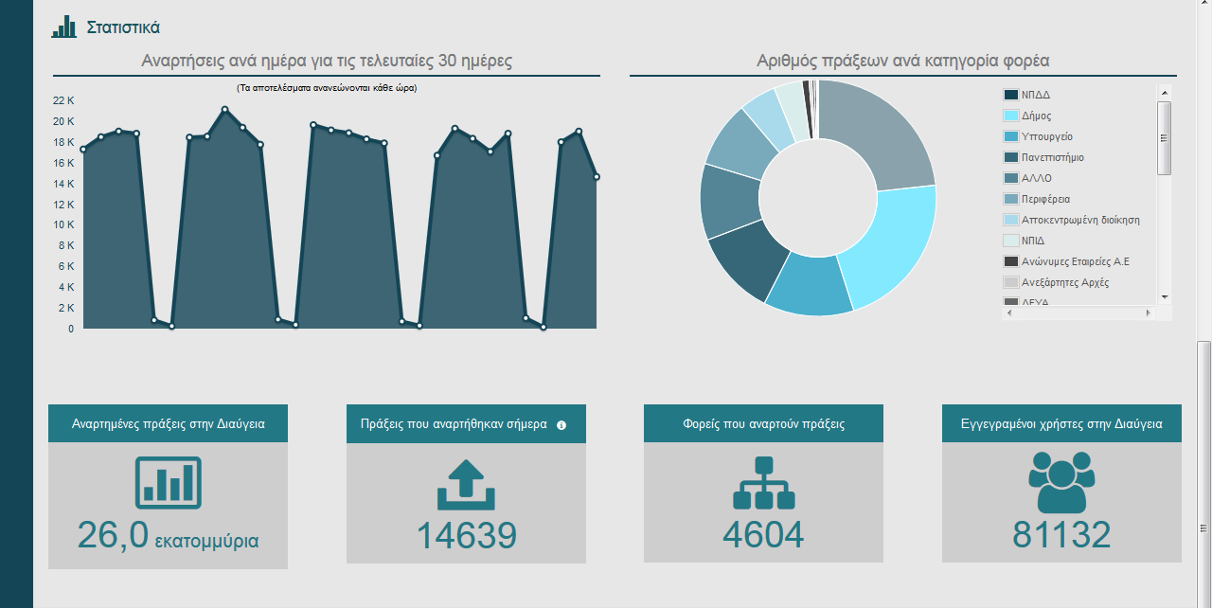
https://diavgeia.gov.gr/

Slide 9
http://www.eprocurement.gov.gr/

Slide 10
http://www.syzefxis.gov.gr/

Slide 11
http://www.e-gif.gov.gr/portal/page/portal/egif/

Slide 12
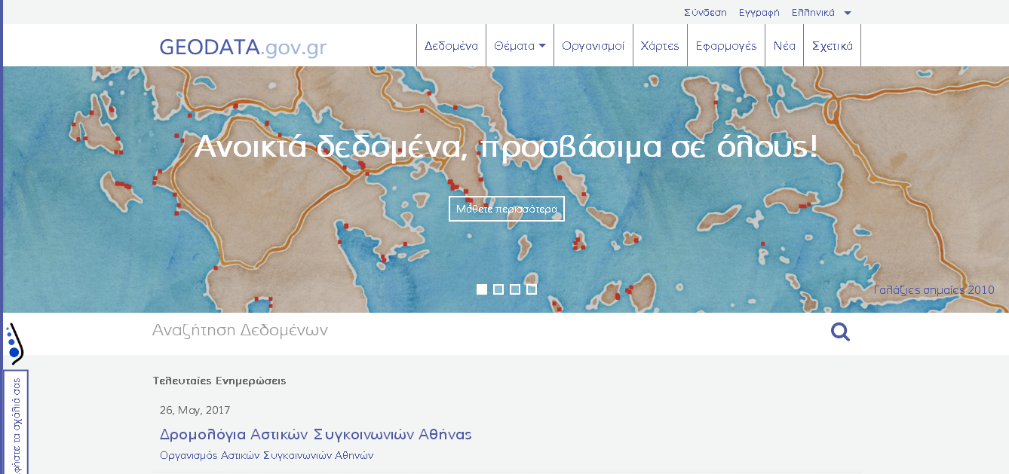
http://geodata.gov.gr/

Slide 13
ΣΥΣΤΗΜΑ ΔΙΑΧΕΙΡΙΣΗΣ ΙΑΤΡΟΤΕΧΝΟΛΟΓΙΚΟΥ ΕΞΟΠΛΙΣΜΟΥ
www.dbit.gr

Slide 14
ΠΑΡΑΚΟΛΟΥΘΗΣΗ ΙΑΤΡΙΚΩΝ ΑΕΡΙΩΝ
www.medimote.gr

Slide 15
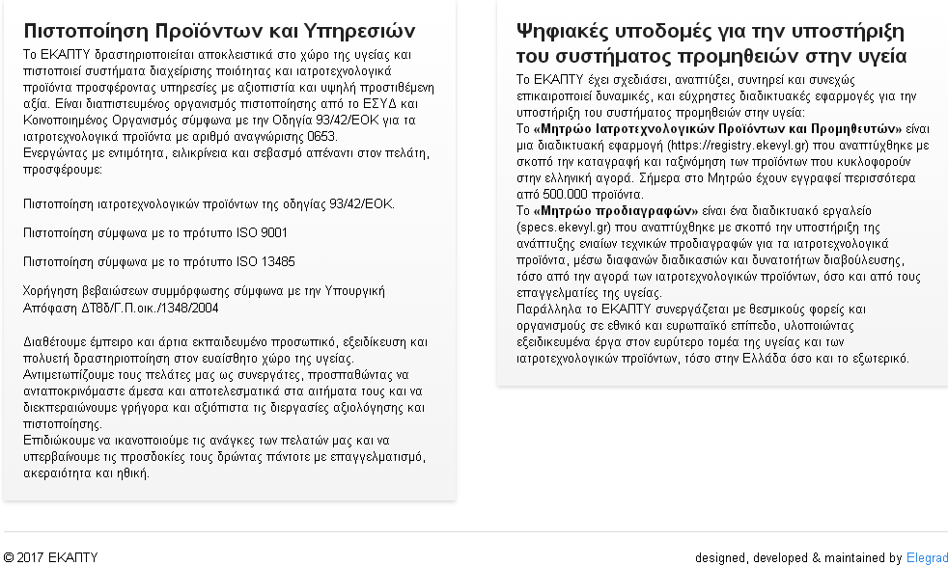
http://www.ekapty.gr/

Slide 16
Μητρώο Ιατροτεχνολογικών Προϊόντων και Υπηρεσιών
https://registry.ekapty.gr/

Slide 17
Μητρώο Προδιαγραφών
http://specs.ekevyl.gr/

Slide 18
Πλατφόρμα Σύγχρονης Τηλεκπαίδευσης

Slide 19
Πλατφόρμα Ασύγχρονης Τηλεκπαίδευσης

Slide 20
Πλατφόρμα Ασύγχρονης Τηλεκπαίδευσης
https://eclass.uop.gr

Slide 21
Πλατφόρμα Ασύγχρονης Τηλεκπαίδευσης
http://www.eenee.gr/e-class.html

